Slide 1
«Библиотека и чтение в структуре современного образования»
Из опыта работы заведующей библиотекой
ЛГ МАОУ «СОШ №2»
Пригода Н.Г.

Slide 2
«Книга делает свое дело, разумеется, не тогда, когда стоит на полке. Вся суть в том, чтобы она там не стояла. Умение пускать книги в читающую публику и пускать их планомерно, упорно и по всем направлениям – это своего рода практическое искусство…»
Н. А. Рубакин

Slide 3
Цель:
продемонстрировать эффективные формы и методы работы школьной библиотеки в структуре современного образования.
Задачи:
- раскрыть богатейший потенциал библиотеки;
- определить роль библиотеки в интеллектуальном и творческом развитии школьников;
-

Slide 4
В последнее десятилетие Интернет, социальные сети занимают первое место в досуге подрастающего поколения, так как требует меньших усилий для усвоения. Поэтому сегодня восприятие печатного текста и информации становится поверхностным.

Slide 5
Причины затруднения чтения
Педагоги выделяют еще ряд основных причин затруднений при чтении современных учащихся: недостаточный уровень техники чтения, отсутствие аналитических умений, бедный словарный запас, неразвитое воображение.

Slide 6
Основные принципы работы библиотеки с читателями
повысить у ребенка осознание себя как читателя, научить его получать удовольствие от чтения;
сделать чтение более разнообразным;
повысить культуру самостоятельного выбора литературы;
предоставить читателям возможность поделиться впечатлениями от прочитанного произведения со сверстниками;
повысить статус чтения как творческого процесса;
привлечь в библиотеку новых читателей;
определить работу школьной библиотеки как центра информации.

Slide 7
Библиотечно-библиографические уроки
Первое посещение школьной библиотеки для 1 класса.
Знакомство с библиотекой для 2 класса.
Выбор книг в библиотеке. Структура книги – 3 класс.
Справочная литература – 4 класс.
Выбор книг в библиотеке. Систематический каталог для 5 класса.
Справочно-библиографический аппарат библиотеки –
6 класс.
Элементы книги и их помощь при выборе книг - 7 класс.
Книги по науке, технике. Книги по искусству – 8 класс.
Методы самостоятельной работы с книгой – 9 класс.

Slide 8
библиотечно-библиографической грамотности
Основная цель
сознательно и с интересом относиться к книге;
ощущать необходимость в систематическом чтении;
знать правила обращения с книгой;
иметь представление о структуре книги;
уметь определить приблизительное содержание книги при поверхностном ее осмотре;
владеть навыками самостоятельного подбора книг,
уметь составить список книг для чтения и найти книгу в библиотеке;
уметь правильно пользоваться справочными изданиями и периодикой;
уметь работать с книгой, газетой, журналом;
использовать полученные знания в усвоении основ наук: самообразовании и самовоспитании.

Slide 9
Формирование интереса к чтению и книге у детей
учет возрастных особенностей развития ребенка;
тщательных подбор литературных произведений;
беседы о книгах;
привлечение в процессе формирования интереса к чтению родителей.

Slide 10
Индивидуальная работа
беседа для выявления сведений о читателе;
беседа экскурсия по библиотеке;
беседа для уточнения запроса;
беседа- рекомендация книг;
беседа о прочитанной книге;
беседа с целью выявления читательских потребностей и интересов.

Slide 11
Массовая работа
викторины,
игры,
конкурсы,
бенефисы,
брейн - ринги,
устные журналы,
литературные гостиные,
презентации,
обсуждения новых книг,
библиографические обзоры,
литературные обзоры,
оформление книжных выставок,
оформление тематических полок.

Slide 12
Книжные выставки
Писатели-юбиляры
Мой край - Югория
Разговоры о важном
Страницы истории нашей Родины
Нам этот мир завещано беречь

Slide 13
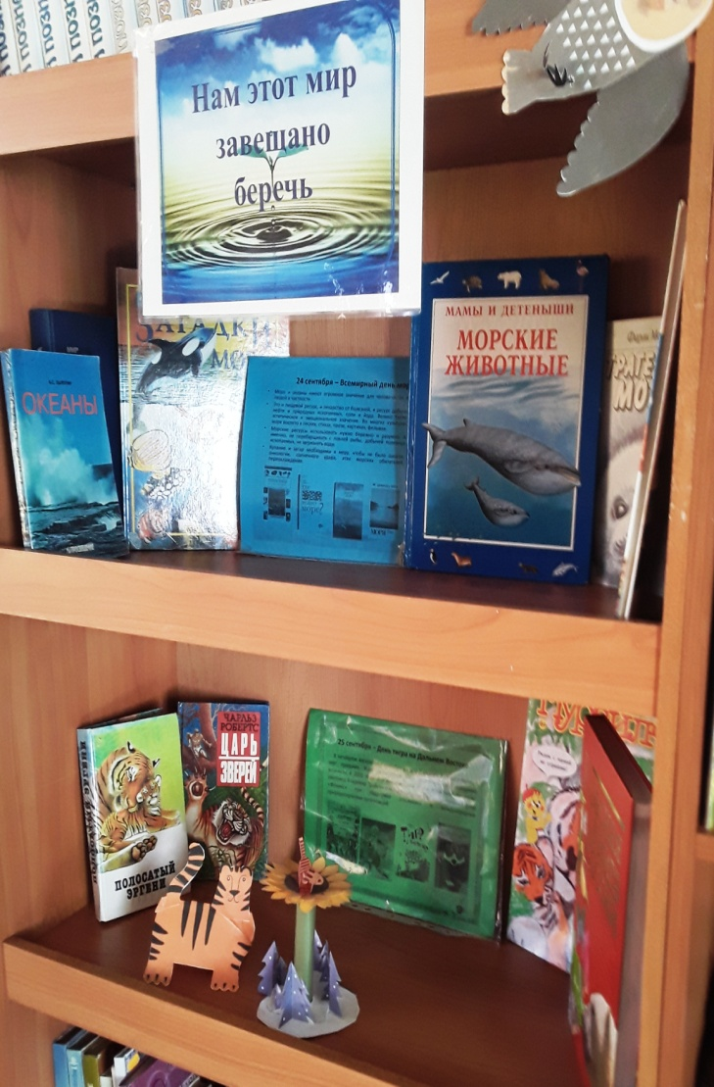
Суровая правда народа Нам этот мир завещано беречь

Slide 14
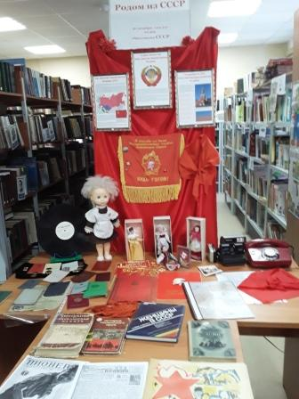
Родом из СССР к 100-летию образования

Slide 15
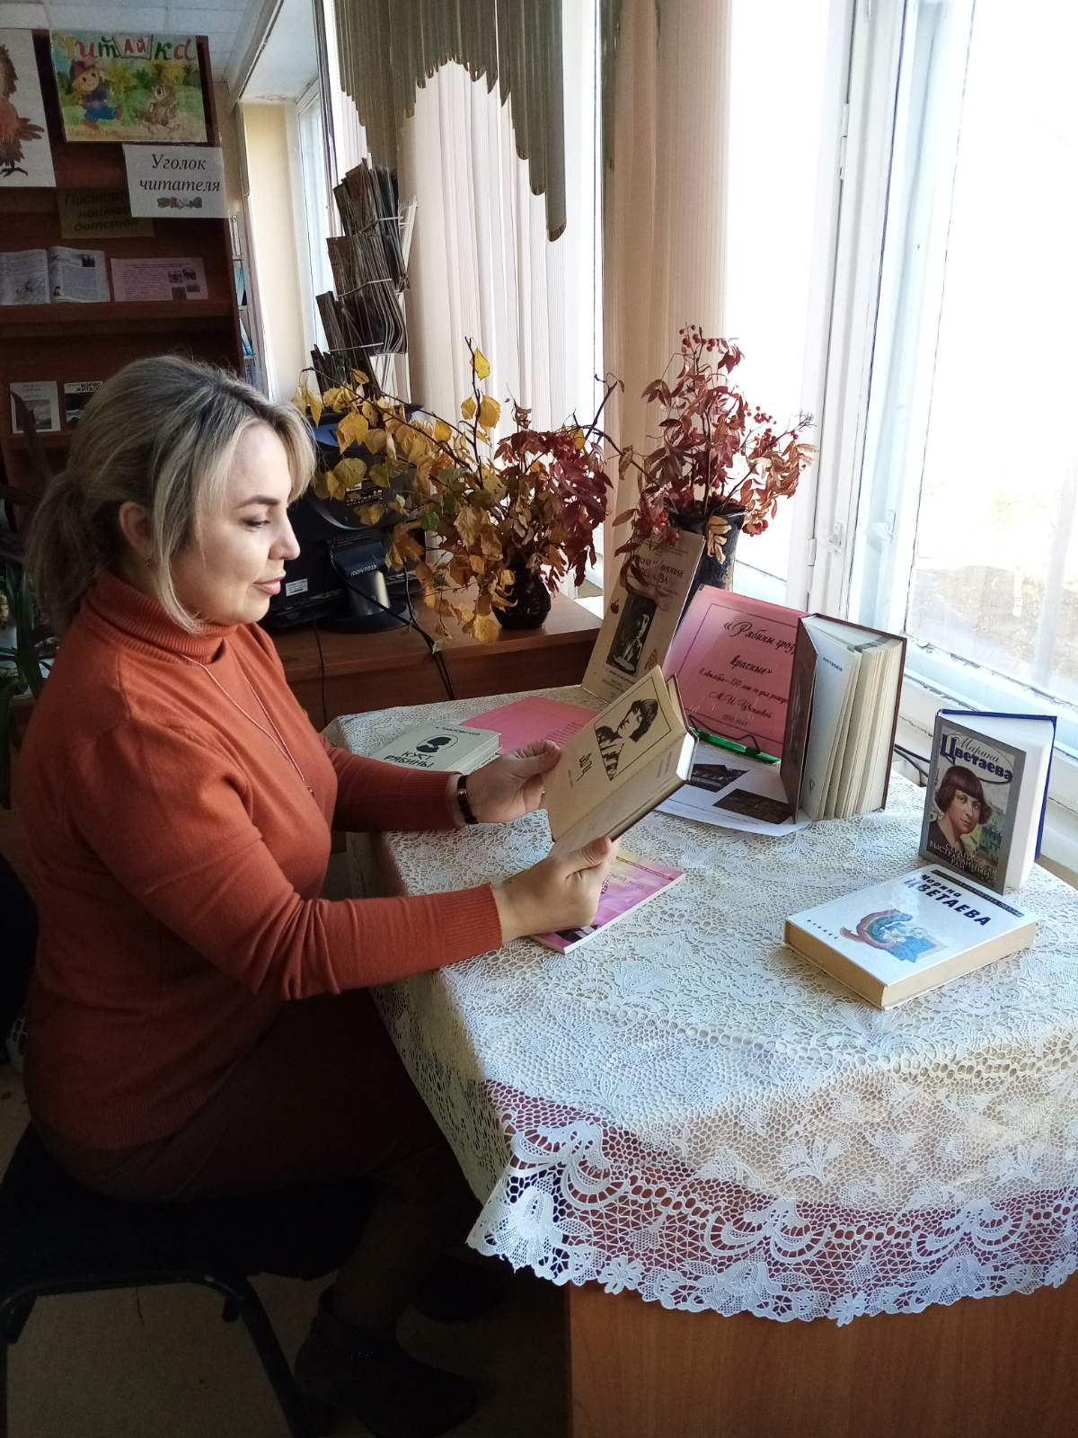
В гостях у Э. Успенского Рябины гроздья красные к 85-летию со дня рождения к 130-летию М. Цветаевой

Slide 16
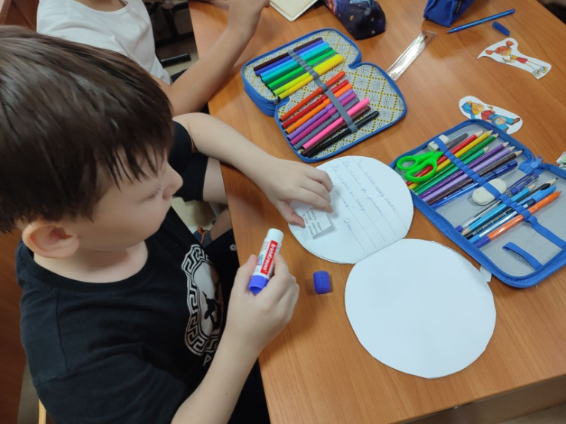
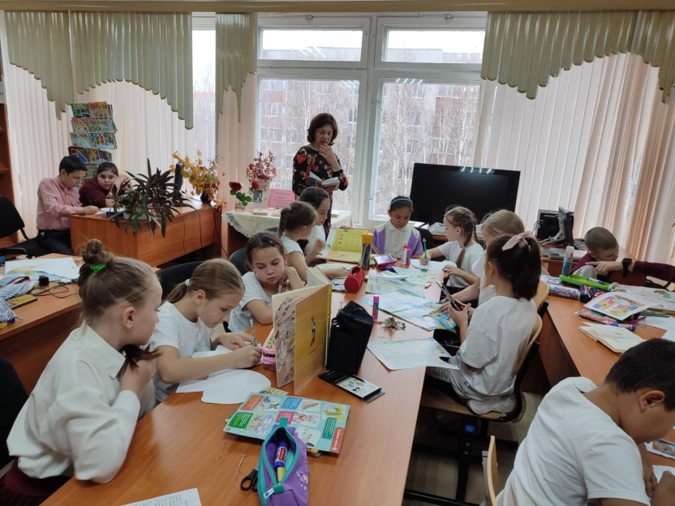
Проект «Рукописная книга» к 135-летию С.Я. Маршака

Slide 17
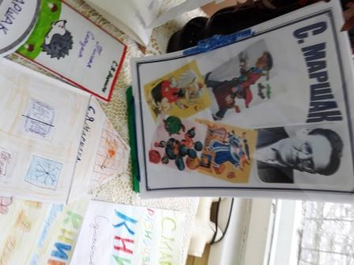
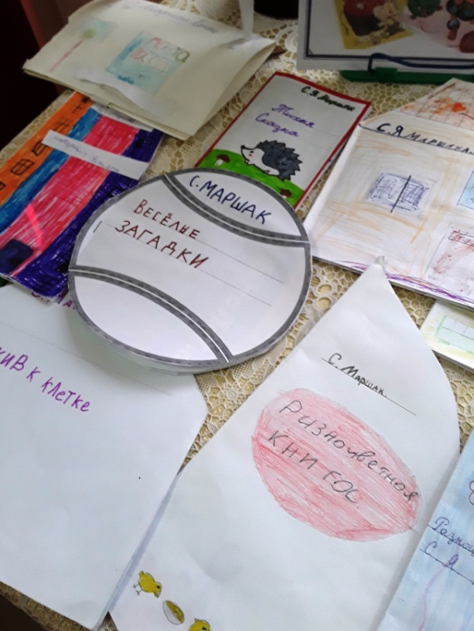
Проект «Рукописная книга»

Slide 18
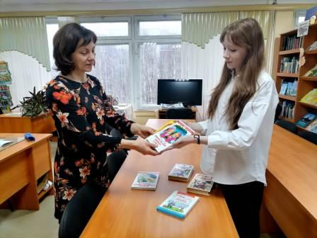
Акция «Подари книгу»

Slide 19
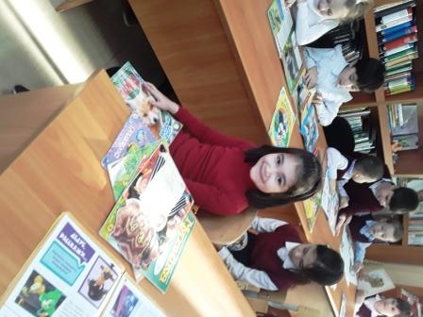
Дни открытых дверей для первоклассников

Slide 20
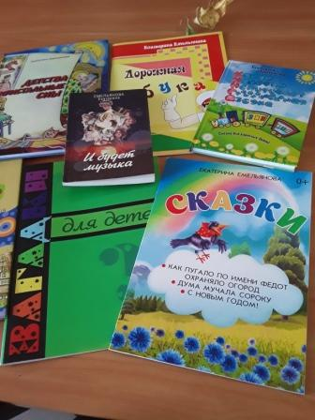
Встреча с писательницей

